Slide 1
Chào mừng các em đến với
tiết Tiếng Việt
Notes:
1

Slide 2
Khởi động

Slide 3
TRÒ CHƠI HỘP QUÀ BÍ MẬT
Gift box secret game

Slide 5
Hai tai như đôi quạt, Cái mũi mọc rất dài, To lớn như quả núi, Kéo gỗ rất dẻo dai - Là con gì?
Con voi
You are given 3 candies
GO HOME

Slide 6
Trong bài Em có xinh không, voi em gặp con vật nào đầu tiên trong rừng?
Con hươu
You are given 5 candies
GO HOME

Slide 7
Voi em có anh trai hay chị gái?
Anh trai
You are given 7 candies
GO HOME

Slide 8
Trong bài Em có xinh không, voi em lấy gì gắn vào cằm?
Khóm cỏ dại
You are given 2 candies
GO HOME

Slide 9
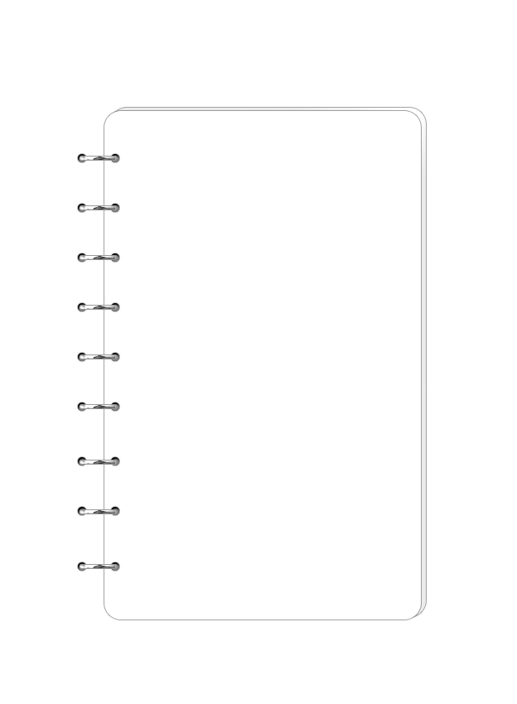
Bài 6: Một giờ học

Slide 10
Tiết 1

Slide 11
Thứ hai ngày - 9 - 2021
Tiếng Việt

Slide 12
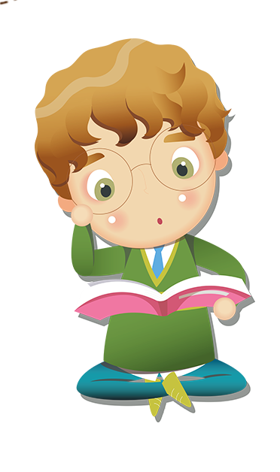
1
Đọc

Slide 13
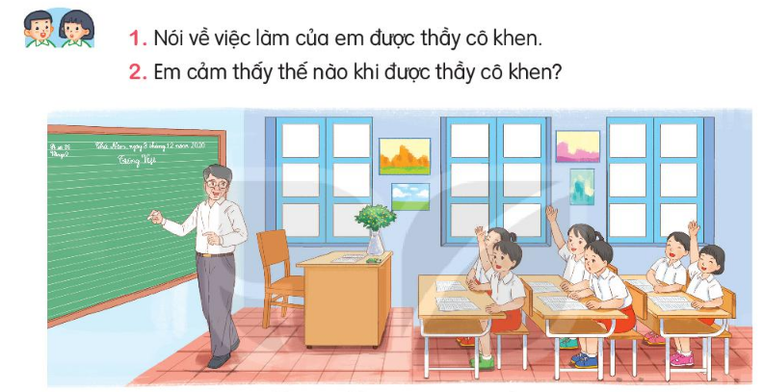

Slide 14
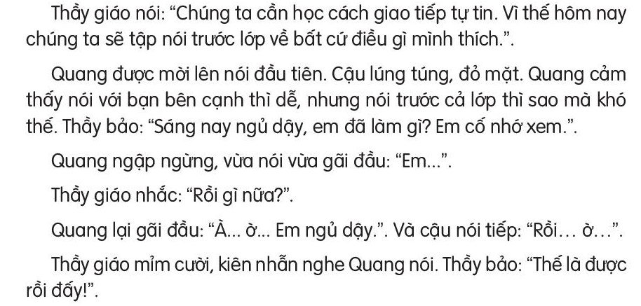
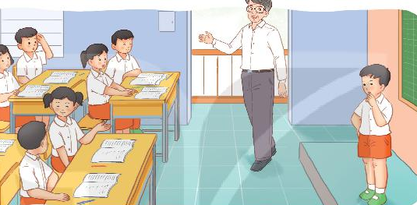
ĐỌC
Một giờ học
2

Slide 15
ĐỌC
Một giờ học
2
Đọc nối tiếp câu

Slide 16
ĐỌC
Một giờ học
2
Đọc đoạn nối tiếp

Slide 17
Lúng túng
Không biết nói hoặc làm thế nào
GIẢI NGHĨA TỪ
Kiên nhẫn
Tiếp tục làm việc đã định mà không nản lòng

Slide 18
ĐỌC
Một giờ học
2
Đọc toàn bài

Slide 19
Trong giờ học, thầy giáo yêu cầu cả lớp làm gì?
Tập nói trước lớp về bất cứ điều gì mình thích?
Trả lời câu hỏi
2. Vì sao lúc đầu Quang lúng túng?
Vì Quang được mời lên nói đầu tiên.
3. Theo em, điều gì khiến Quang trở nên tự tin?
Vì được thầy giáo mỉm cười và kiên nhẫn nghe Quang nói.
4. Khi nói trước lớp em cảm thấy thế nào?

Slide 20
1. Tìm những câu hỏi có trong bài đọc. Đó là câu hỏi của ai dành cho ai?
Sáng nay ngủ dậy em đã làm gì?
Rồi gì nữa
(Đây là những câu hỏi của thầy giáo dành cho Quang)

Slide 21
2. Đóng vai các bạn và Quang, nói đáp lời khen khi Quang trở nên tự tin.
Bạn giỏi quá!
Bạn thật tự tin!
Tớ tự hào về bạn!

Slide 22
Tiết 2

Slide 23
2
Viết

Slide 24
1. Nghe – viết
Một giờ học
Đúng là nói trước cả lớp thì chẳng dễ chút nào. Lúc đầu, Quang còn ngượng nghịu. Nhưng nhờ thầy giáo và các bạn động viên, Quang đã tự tin hơn và nói một cách lưu loát.

Slide 25
u
v
t
y

Slide 26
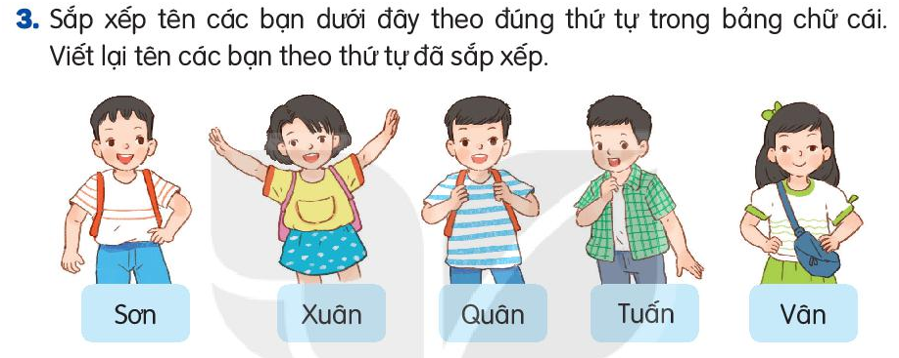
2
5
1
3
4
Quân – Sơn – Tuấn – Vân - Xuân

Slide 27
Tiết 3

Slide 29
3
Luyện tập

Slide 30
Thứ ngày - 9 - 2021
Tiếng Việt

Slide 31
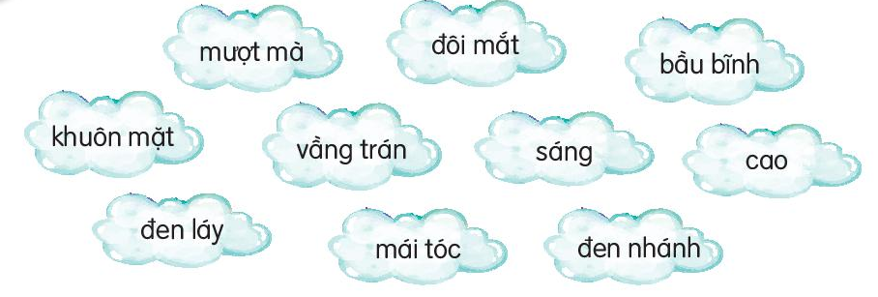
Bài 1: Những từ nào dưới đây chỉ đặc điểm?

Slide 32
mượt mà
Từ chỉ đặc điểm
Từ chỉ sự vật
đôi mắt
bầu bĩnh
khuôn mặt
sáng
vầng trán
cao
đen láy
mái tóc
đen nhánh

Slide 33
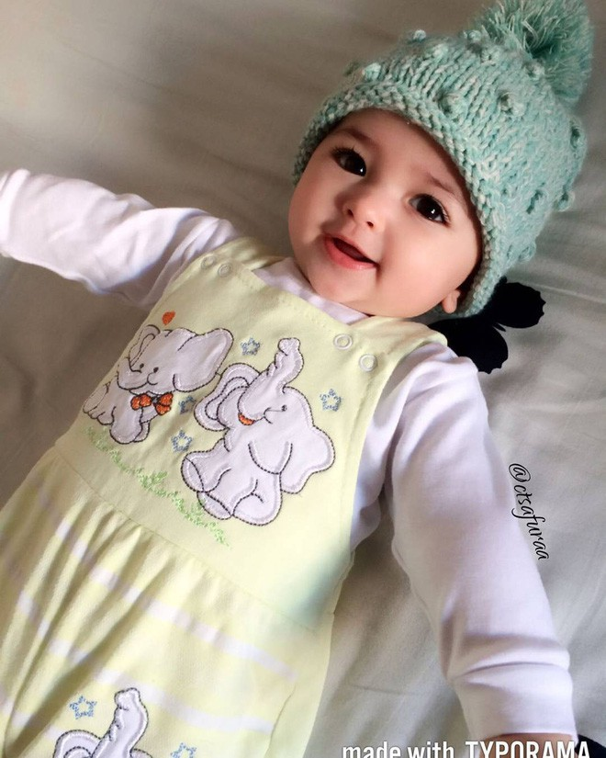
Bài 2: Ghép những từ ở bài 1 để tạo câu nêu đặc điểm?
M: Đôi mắt đen láy.

Slide 34
Đôi mắt sáng.
Khuôn mặt bầu bĩnh.
Vầng trán cao.
Mái tóc mượt mà.
Mái tóc đen nhánh.
sáng
bầu bĩnh
cao
mượt mà
đen nhánh

Slide 35
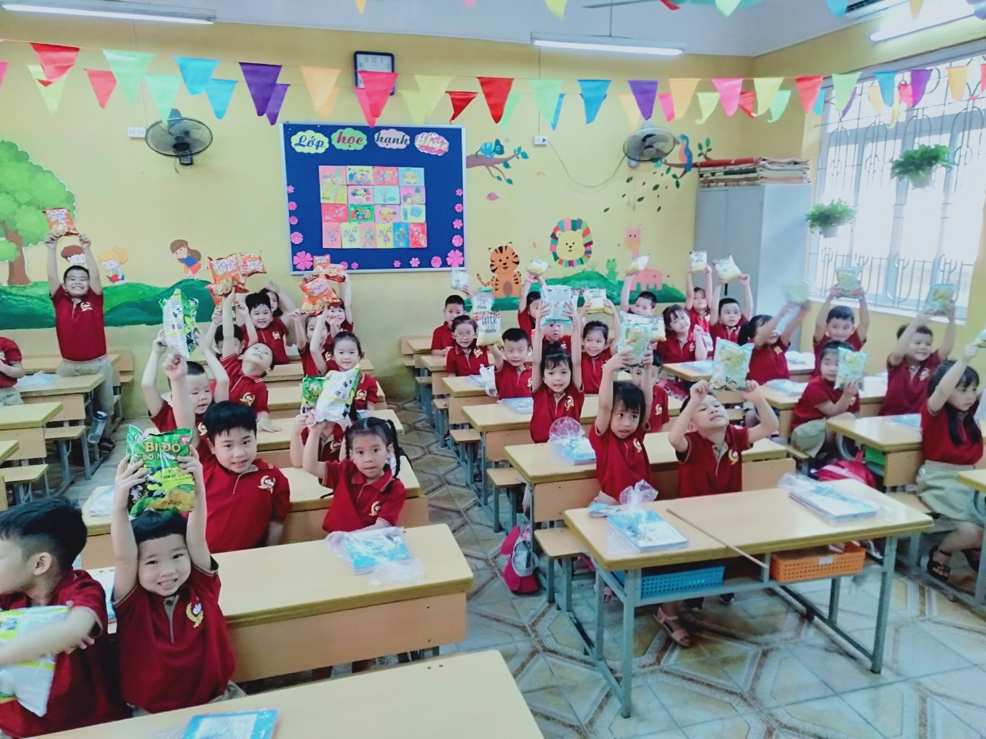
Bài 3: Đặt một câu nêu đặc điểm ngoại hình của một bạn trong lớp em.

Slide 36
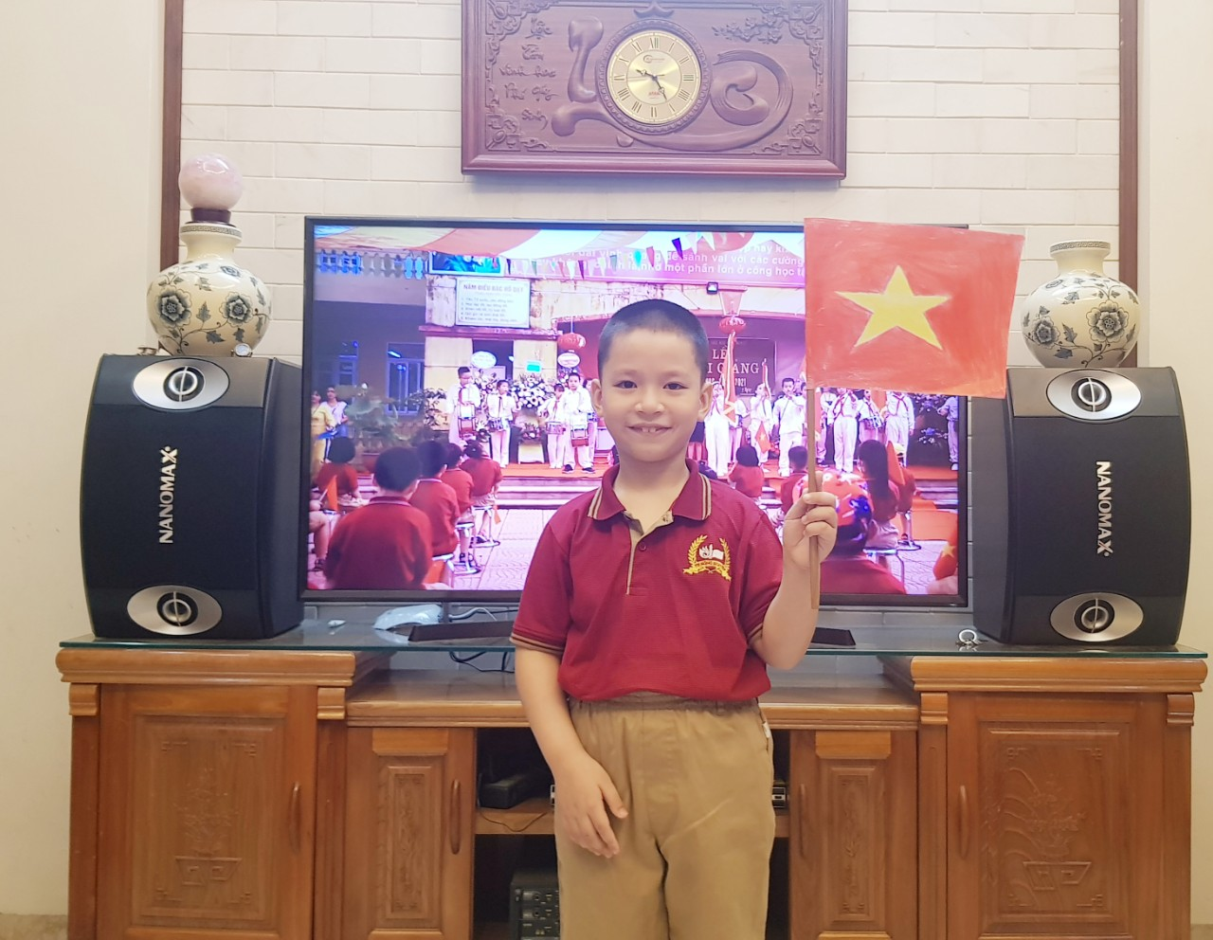
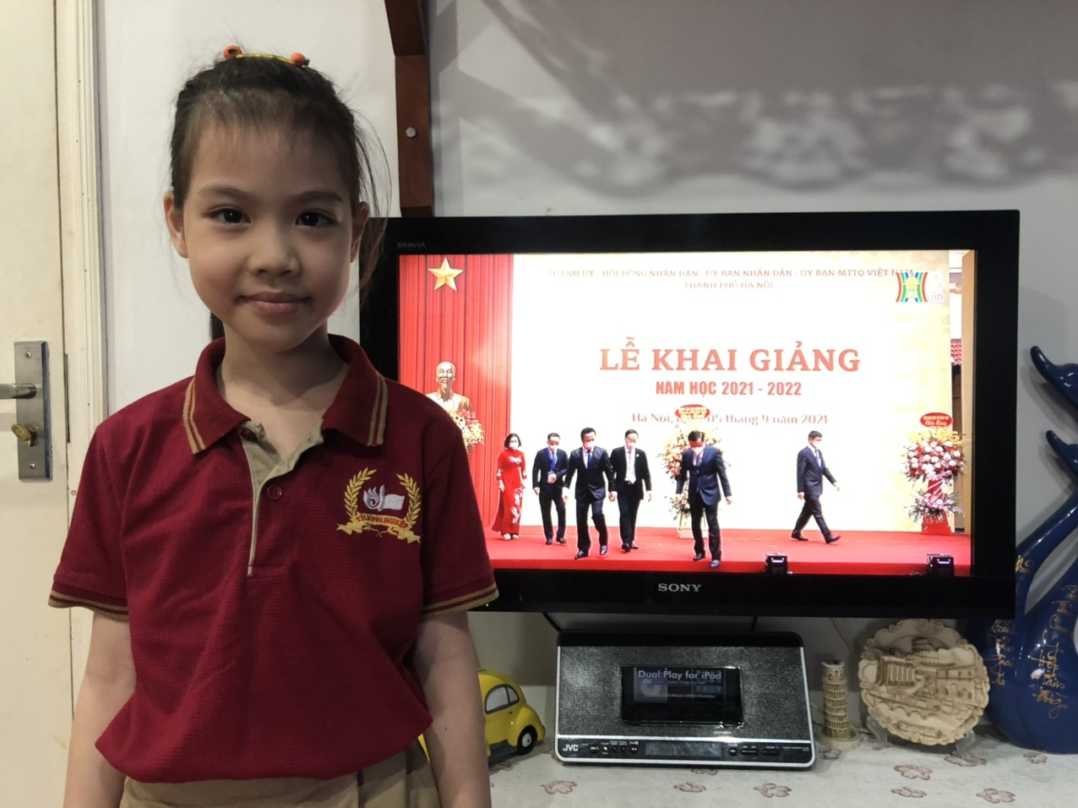
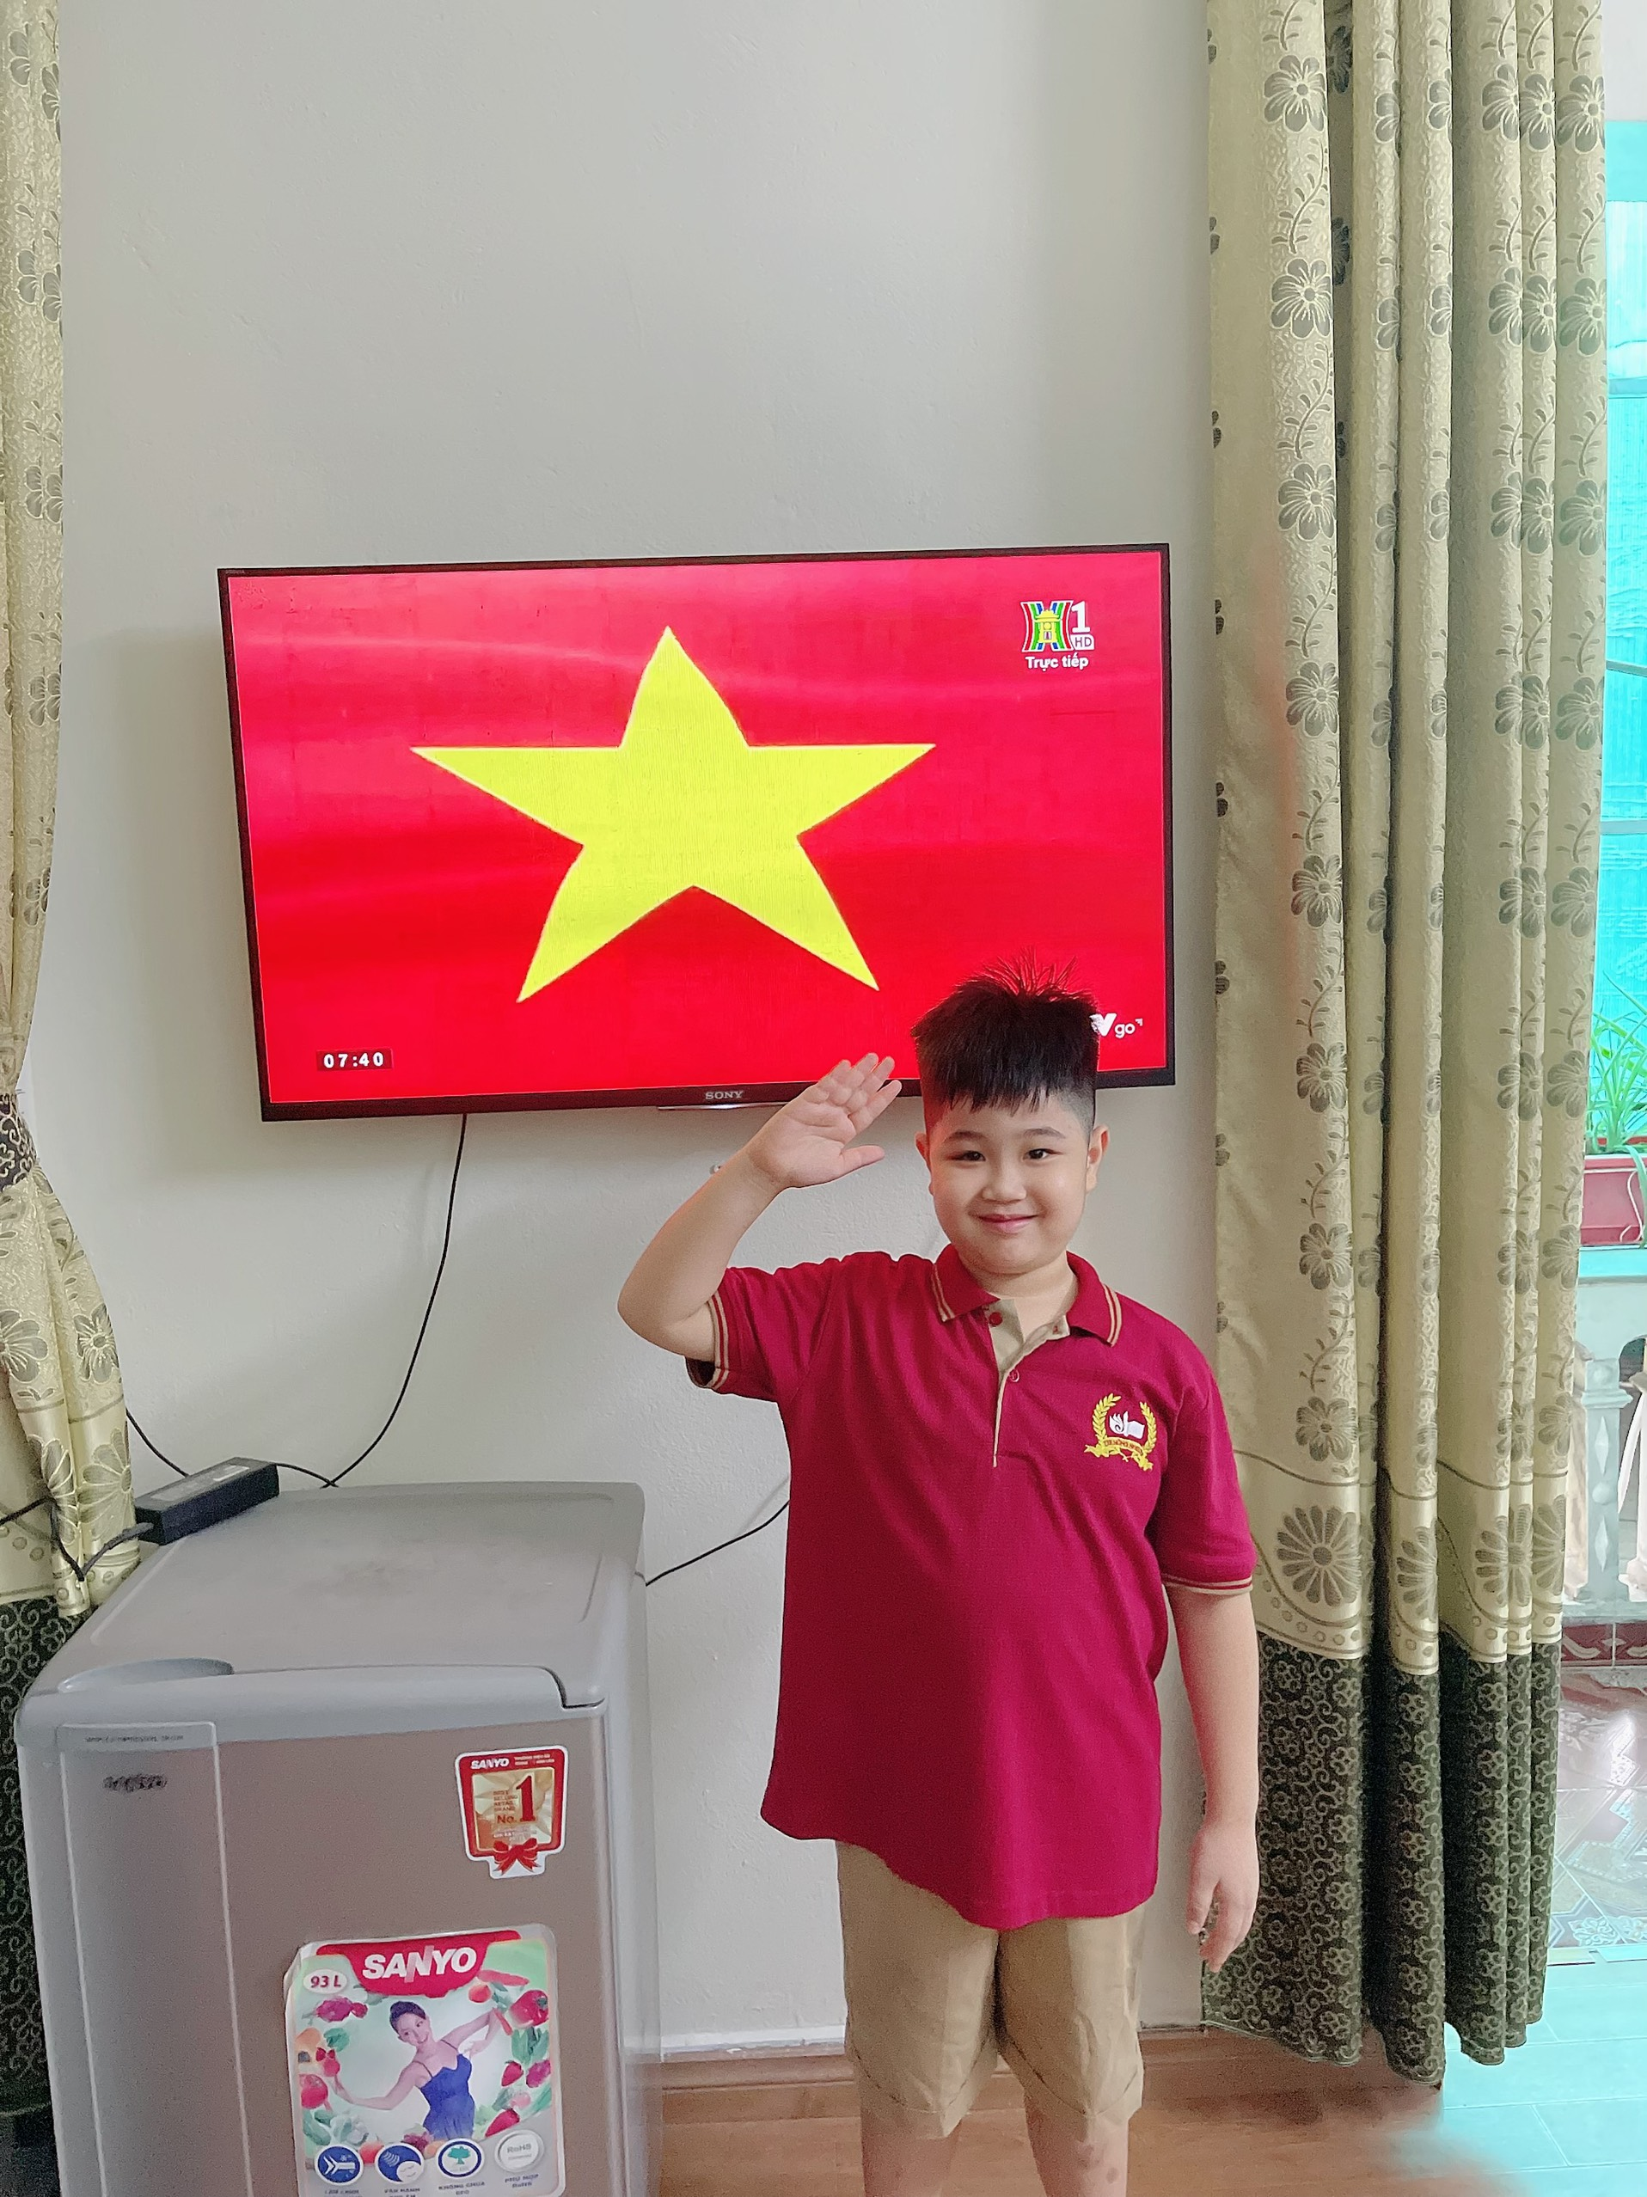
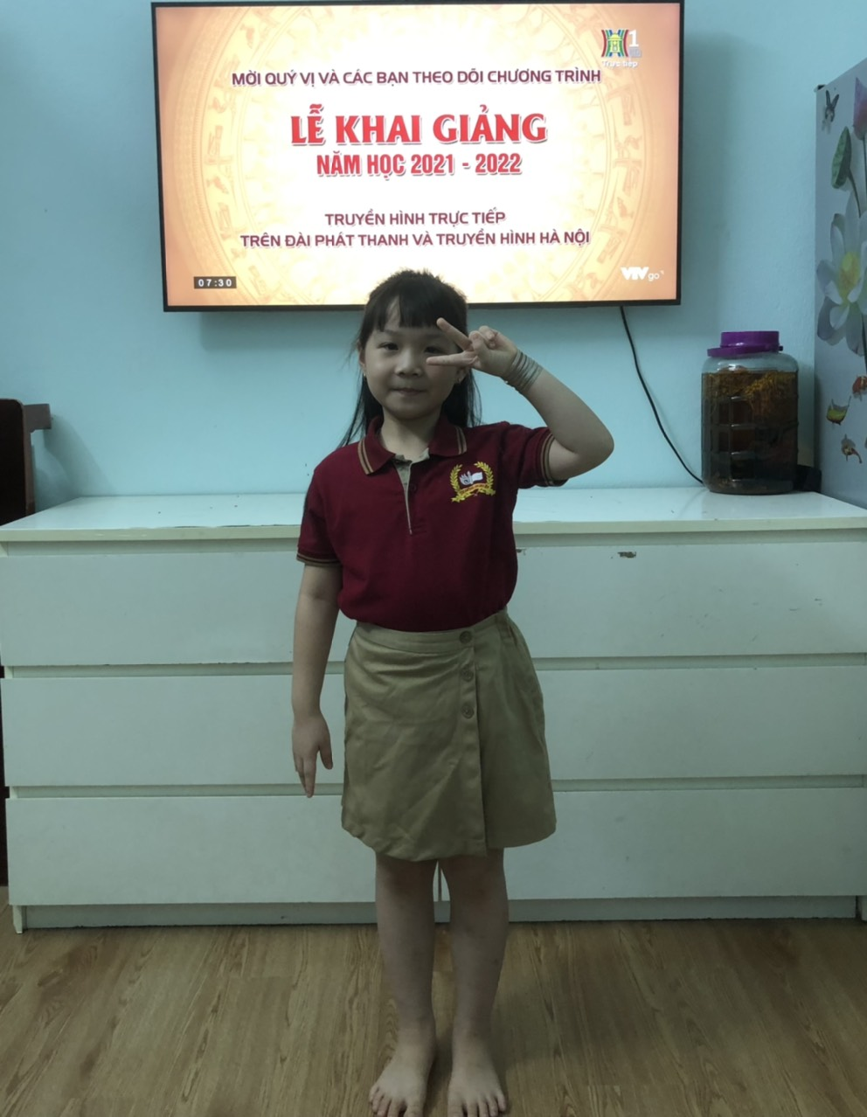
Bài 3: Đặt một câu nêu đặc điểm ngoại hình của một bạn trong lớp em.

Slide 37
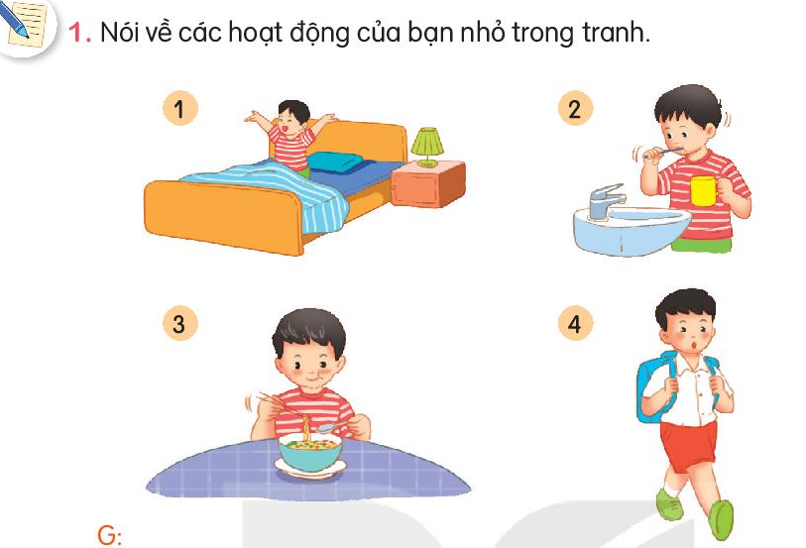
1. Bạn nhỏ làm những việc gì?
Thức dậy
Đánh răng
2. Bạn nhỏ làm những việc đó trong thời gian nào?
3. Trước khi đi học, em làm những việc gì?
Ăn sáng
Đi học

Slide 38
Tiết 4

Slide 39
4
Đọc mở rộng

Slide 40
1. Tìm đọc bài thơ hoặc câu chuyện viết về trẻ em làm việc nhà
Giúp mẹ
Hôm nay chủ nhật Được nghỉ ở nhà Em giúp mẹ cha Nhặt rau quét dọn.
Áo quần xếp gọn Dỗ bé cùng chơi Cha mẹ vui cười Khen con ngoan quá!

Slide 42
CỦNG CỐ BÀI HỌC

